Slide 1

UNIVERSIDADE FEDERAL DE SANTA MARIA
COLÉGIO POLITÉCNICO DA UFSM
CURSO SUPERIOR DE TECNOLOGIA EM SISTEMAS PARA INTERNET
MATHEUS GABRIEL FLECK DE MELLO
GESTÃO DE RISCO — APLICATIVO MOBILE
Apresentação referente à disciplina de Programação para Dispositivos Móveis, do Curso Superior de Tecnologia em Sistemas para Internet, da Universidade Federal de Santa Maria, cursada em regime de autodidatismo.
Santa Maria, RS
2026

Slide 2

1 CONTEXTO E ORIGINALIDADE
O sistema web “Gestão de Risco UFSM” é um projeto autoral: foi desenvolvido durante a disciplina de engenharia de software 1, está registrado institucionalmente e está para entrar em produção na PROPLAN . Este trabalho é a sua extensão para Android — consumindo a mesma API REST, com paridade de papéis de acesso, adicionando o que somente um aplicativo nativo entrega: câmera, GPS e modo offline
Repositório do sistema original:
https://github.com/matheuskotayko/gestao-riscos-ufsm
Projeto registrado — Portal de Projetos UFSM (idProjeto 429407):
https://portal.ufsm.br/projetos/publico/projetos/view.html?idProjeto=429407
2

Slide 3
2 MOTIVAÇÃO
O problema real acontece longe da mesa: um risco é identificado em campo — num laboratório, em parte isolado do campus, num prédio administrativo — e o gestor precisa registrá-lo no local, sem depender de voltar ao computador.
a) Cadastro depende do computador: hoje o risco só é registrado quando o gestor volta à mesa
b) Sem evidência fotográfica: o sistema web não tem como anexar foto tirada na hora
c) Sem localização do risco: não é possível registrar onde, no campus, o problema foi visto
d) Inútil sem conexão: diversas unidades não têm conexão sem fio estável
3

Slide 4
3 OBJETIVOS
3.1 OBJETIVO GERAL
3.2 OBJETIVOS ESPECÍFICOS
Portar a API REST do sistema web para um aplicativo Android nativo(Flutter/Dart), mantendo os três papéis de acesso do sistema original, com funcionamento sem conexão e uso de recursos exclusivos do aparelho.
a) Consumir a API REST via autenticação por token, sem duplicar regras de negócio
b) Implementar cache local e fila de sincronização com resolução de conflito
c) Capturar GPS e resolver o endereço por geocodificação reversa
d) Anexar foto de evidência pela câmera, com envio a um repositório de objetos
4

Slide 5
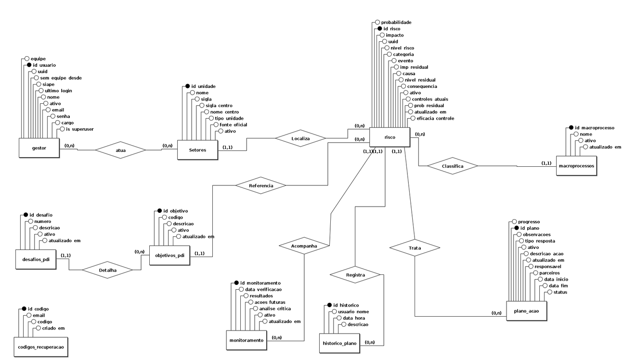
4 MODELAGEM DE DADOS
4.1 MODELO CONCEITUAL
Figura 1 – Modelo conceitual (MER)
a) recorte do domínio que o aplicativo consome, na notação de Chen (1976);
b) dez entidades: risco, setor, usuário, plano de ação, monitoramento, histórico, desafio, objetivo, macroprocesso e código de recuperação;
c) relação N:N entre usuário e setor, que define a permissão de escrita;
d) o risco concentra os vínculos: setor, objetivo do PDI e macroprocesso.
Fonte: Elaborado pelo autor (2026).
5

Slide 6
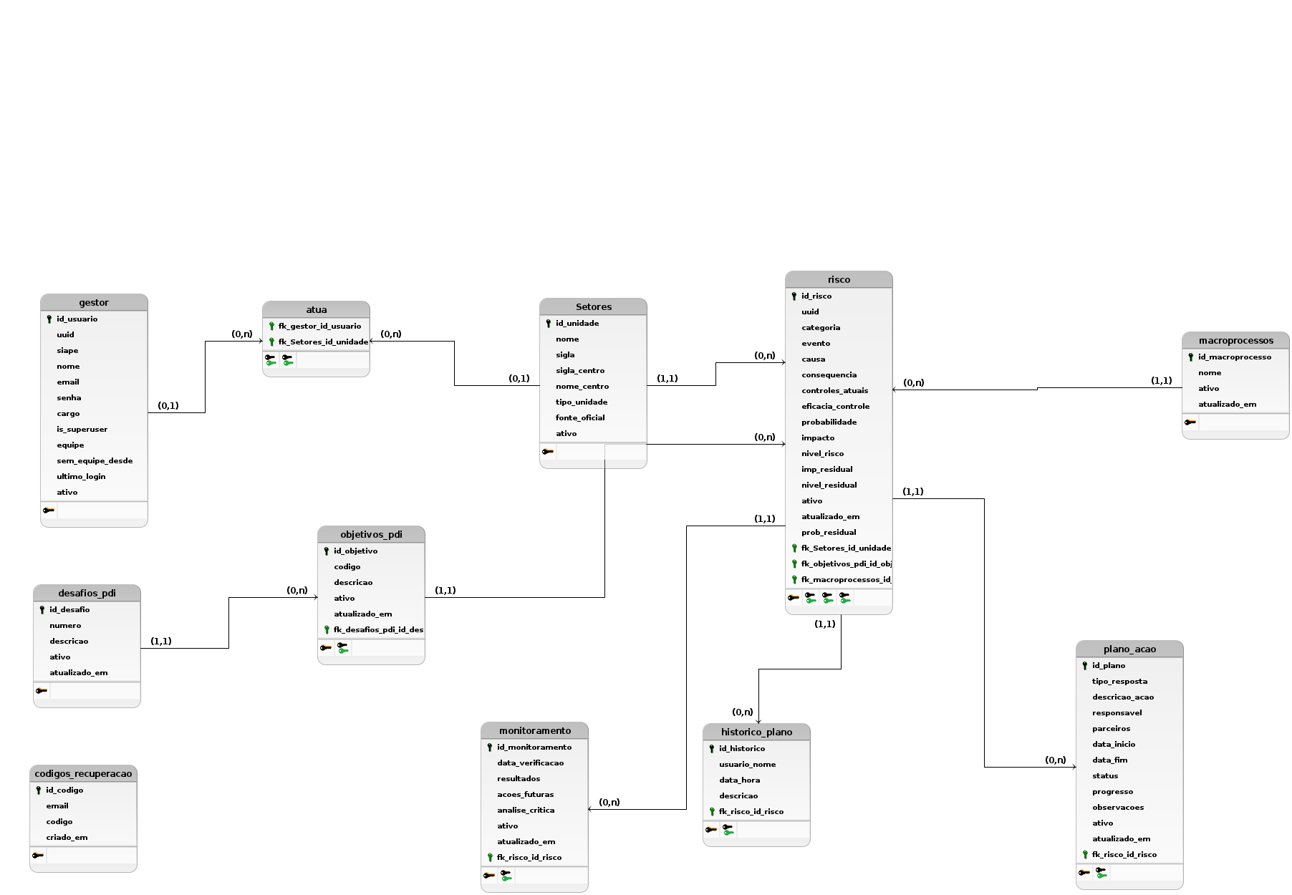

4 MODELAGEM DE DADOS
4.2 MODELO LÓGICO
Figura 2 – Modelo lógico (DER)
a) esquema relacional derivado das migrations do Django;
b) chave primária em todas as tabelas e UUID público nos recursos expostos pela API, preservando o identificador interno;
c) tabela associativa usuario_setores para a relação N:N;
d) exclusão lógica por campo ativo, sem remoção física de registro;
e) no celular, o mesmo recorte é espelhado em tabelas SQLite de cache.
Fonte: Elaborado pelo autor (2026).
6

Slide 7
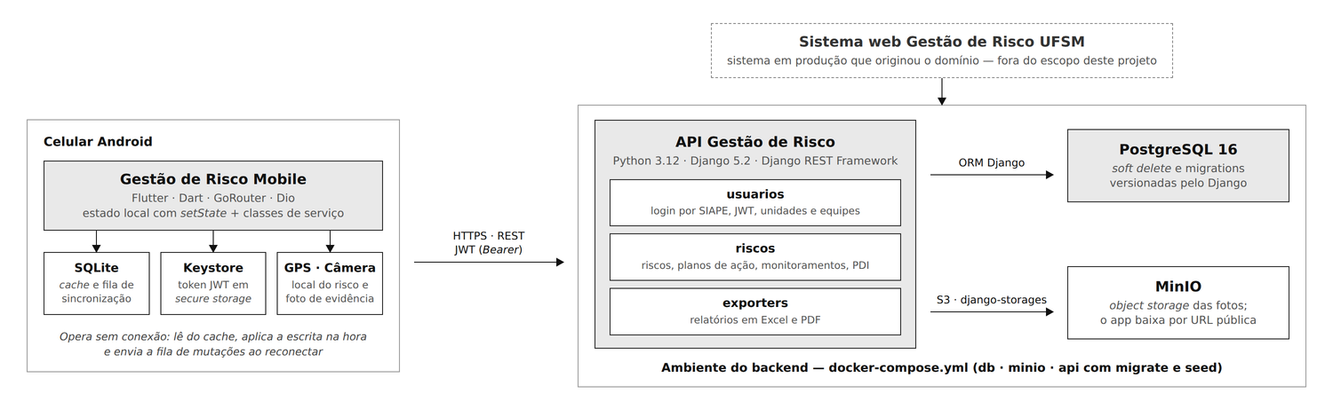
5 ARQUITETURA
Figura 3 – Visão geral do sistema com o aplicativo
5.1 VISÃO GERAL
a) o aplicativo conversa apenas com a API, por HTTPS, com o JWT no cabeçalho Bearer;
b) sistema web e aplicativo consomem a mesma API e as mesmas regras de acesso;
c) SQLite, Keystore, GPS e câmera ficam no aparelho;
d) o backend sobe com Docker Compose: banco, API, armazenamento de objetos e massa de demonstração.
Fonte: Elaborado pelo autor (2026).
7

Slide 8
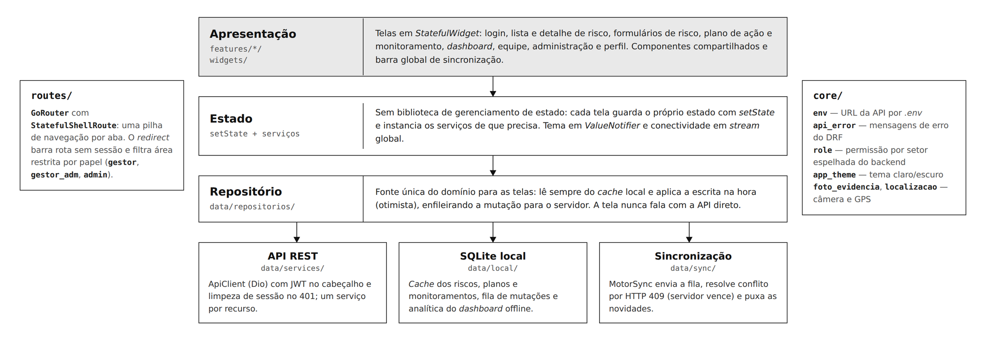
5 ARQUITETURA
5.2 CAMADAS DO APLICATIVO
Figura 4 – Camadas do aplicativo e pastas correspondentes
Fonte: Elaborado pelo autor (2026).
8

Slide 9
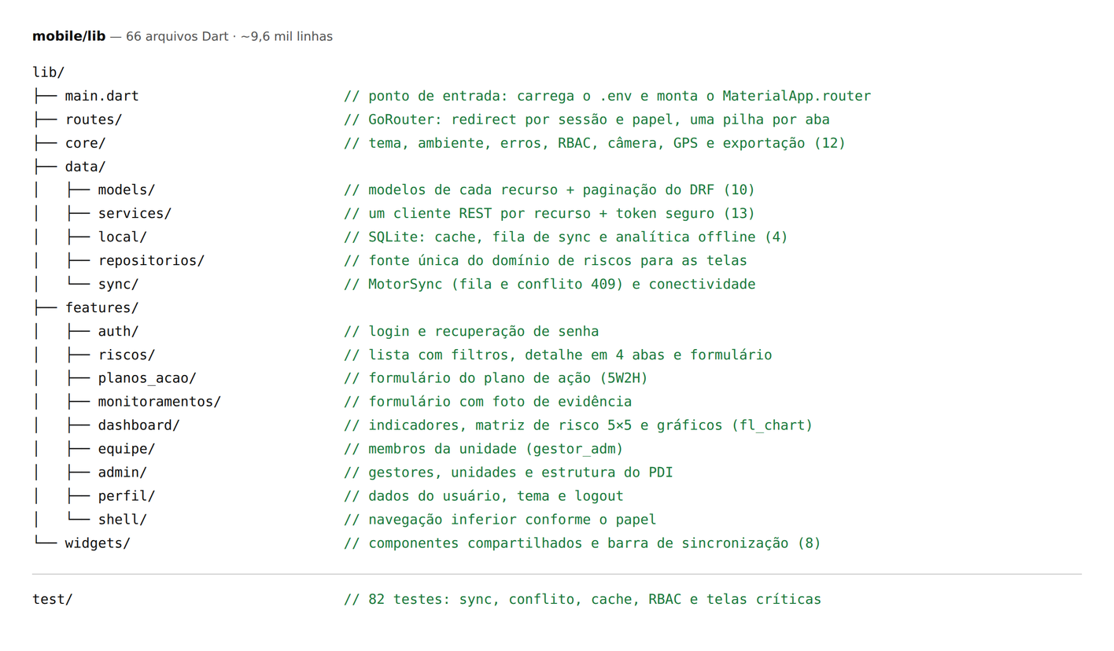
5 ARQUITETURA
Figura 5 – Estrutura de pastas de lib/
5.3 ORGANIZAÇÃO DO CÓDIGO
a) 66 arquivos Dart, com cerca de 9,6 mil linhas;
b) core/: infraestrutura comum a todas as telas;
c) data/: modelos, acesso à API, SQLite, repositório e sincronização;
d) features/: uma pasta por funcionalidade, com as telas;
e) test/: 20 arquivos com 82 casos, espelhando lib/.
Fonte: Elaborado pelo autor (2026).
9

Slide 10
5 ARQUITETURA
5.4 PACOTES UTILIZADOS
Quadro 1 – Pacotes do aplicativo e sua função
Pacote | Função no aplicativo
dio | Cliente HTTP com interceptador de token
go_router | Navegação e redirecionamento por sessão e papel
sqflite | Cache local e fila de sincronização
flutter_secure_storage | Token JWT no Keystore do Android
connectivity_plus | Detecção de conexão
geolocator e geocoding | GPS e endereço aproximado sem chave de API
image_picker | Foto de evidência pela câmera ou pela galeria
fl_chart | Gráficos do painel de indicadores
share_plus e path_provider | Compartilhamento dos relatórios gerados
flutter_dotenv | URL da API por ambiente
BACKEND CONSUMIDO
Python 3.12, Django 5.2, Django REST Framework, SimpleJWT, PostgreSQL 16, MinIO compatível com S3 e Docker Compose.
Fonte: Elaborado pelo autor (2026).
10

Slide 11
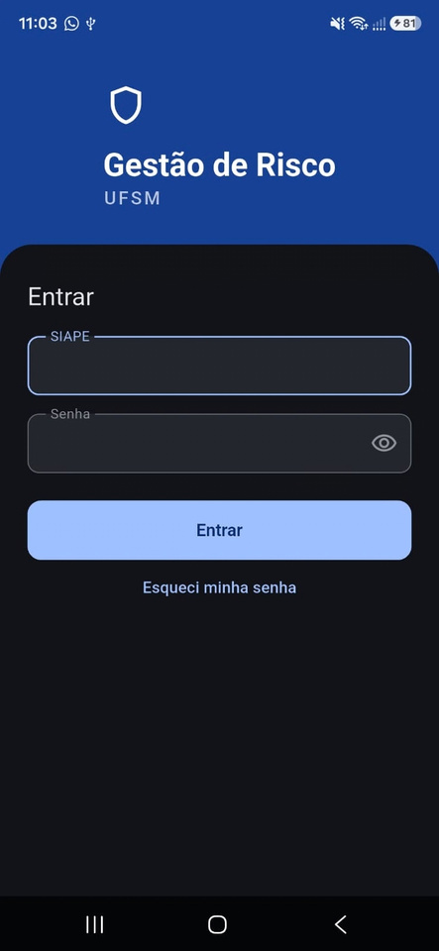
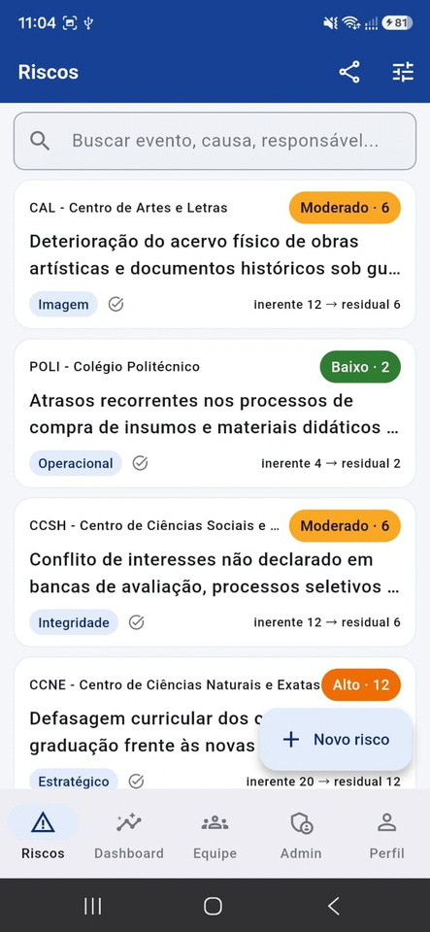
6 FUNCIONALIDADES
a) Riscos: cadastro por unidade, categoria e escalas de probabilidade/impacto
b) Planos de ação: estrutura 5W2H, com prazos e progresso
c) Monitoramento: acompanhamento com foto de evidência
d) Dashboard: indicadores e matriz de risco residual 5×5
e) Estrutura PDI: desafios, objetivos e macroprocessos
f) Equipe e administração: gestão de membros, unidades e gestores
g) Exportações: planilhas e relatórios em Excel e PDF
h) Segurança: três papéis de acesso, escrita restrita ao próprio setor
Figura 3 – Tela de Login e Tela Inicial dos Riscos
Fonte: Elaborado pelo autor (2026).
11

Slide 12
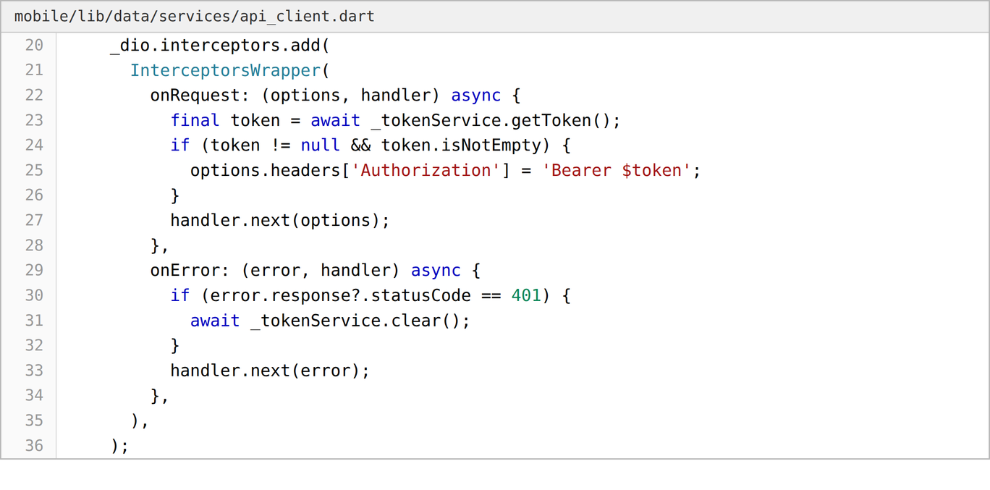
7 IMPLEMENTAÇÃO
Figura 6 – Trecho de código: interceptador do cliente HTTP
7.1 CLIENTE HTTP E SESSÃO
a) o cliente recebe a URL base do arquivo .env e tempos-limite de conexão e leitura;
b) o interceptador anexa o cabeçalho Authorization: Bearer a cada requisição;
c) o token é lido do armazenamento seguro, nunca de variável em memória;
d) a resposta 401 limpa a sessão e a navegação seguinte cai no login.
Fonte: Elaborado pelo autor (2026).
12

Slide 13
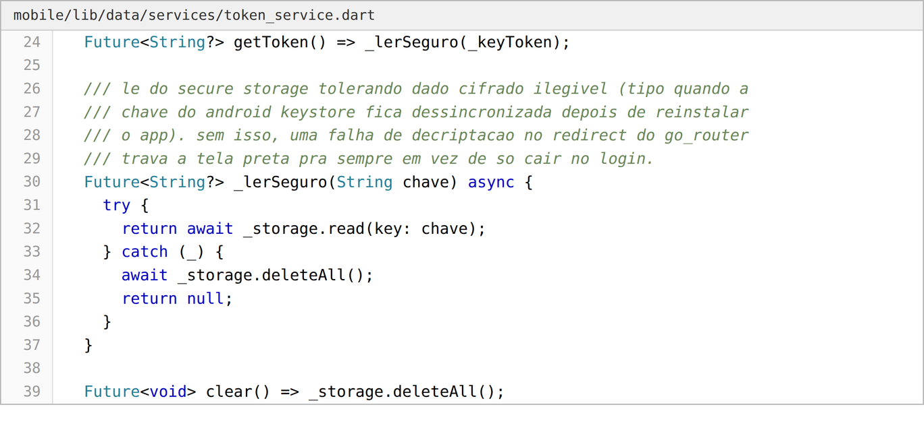
7 IMPLEMENTAÇÃO
Figura 7 – Trecho de código: leitura tolerante do armazenamento seguro
7.2 SESSÃO SEGURA NO KEYSTORE
a) o token e os dados do usuário ficam no Keystore do Android;
b) o JWT tem vida longa e não há renovação: encerrar a sessão é apagar o armazenamento;
c) a leitura tolera dado cifrado ilegível, situação que ocorre quando a chave do Keystore é recriada ao reinstalar o aplicativo;
d) sem esse tratamento, a falha de decriptação travava o roteador numa tela preta.
Fonte: Elaborado pelo autor (2026).
13

Slide 14
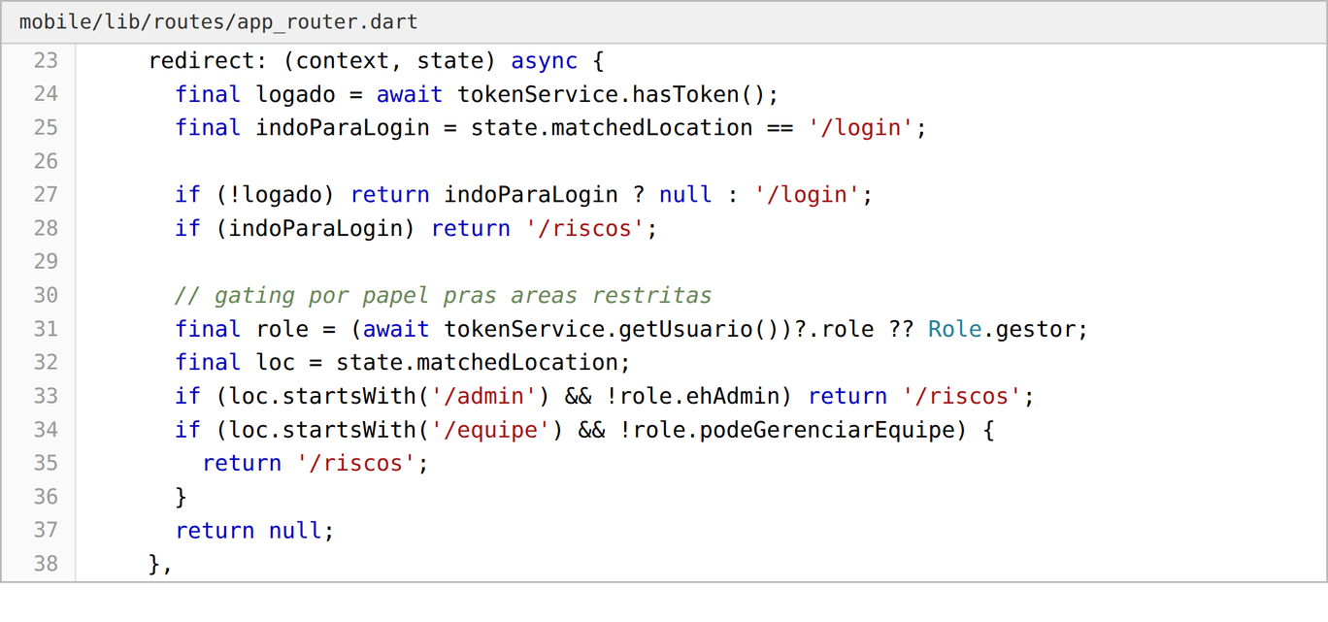
7 IMPLEMENTAÇÃO
Figura 8 – Trecho de código: proteção das rotas por sessão e papel
7.3 NAVEGAÇÃO E PROTEÇÃO DAS ROTAS
a) o redirecionamento roda antes de cada navegação e consulta a sessão guardada;
b) sem token, qualquer rota leva ao login; com token, o login leva à lista de riscos;
c) as áreas restritas são filtradas por papel: administração exige administrador e equipe exige gestor_adm;
d) nenhuma exceção pode escapar desse trecho, sob pena de travar o roteador.
Fonte: Elaborado pelo autor (2026).
14

Slide 15
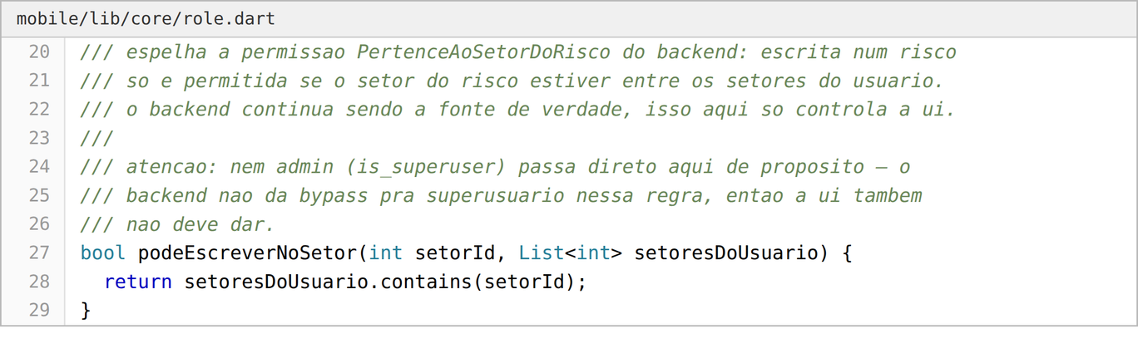
7 IMPLEMENTAÇÃO
Figura 9 – Trecho de código: permissão de escrita por setor
7.4 PERMISSÃO ESPELHADA DO BACKEND
a) a interface reproduz a permissão de escrita aplicada pelo backend;
b) a escrita só é liberada quando o setor do risco está entre os setores do usuário;
c) o administrador não recebe exceção, porque o backend também não concede;
d) o servidor continua sendo a fonte de verdade: a regra local apenas evita a ação que resultaria em erro 403.
Fonte: Elaborado pelo autor (2026).
15

Slide 16
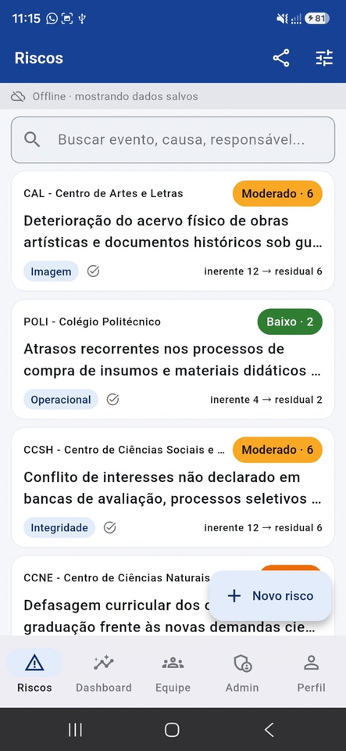
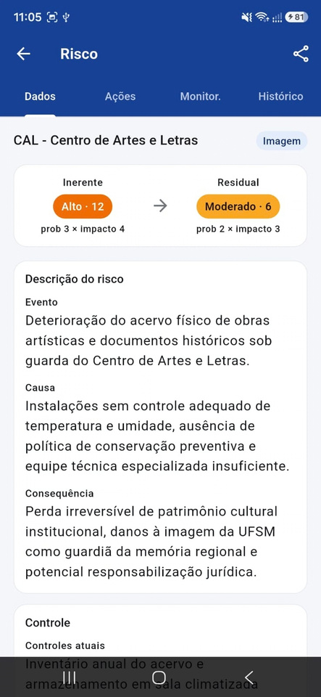
8 MODO OFFLINE
8.1 VISÃO GERAL
Figura 4 – Tela de riscos offline
a) Leitura local: a lista, o detalhe e o painel são sempre lidos do banco local (sqlite)
b) Escrita otimista: a alteração aparece de imediato e entra numa fila de envio
c) Sincronização incremental: o aplicativo baixa apenas os registros alterados desde a última sincronização
d) Concorrência otimista: uma atualização enviada com versão desatualizada é rejeitada; o servidor prevalece
Fonte: Elaborado pelo autor (2026).
16

Slide 17
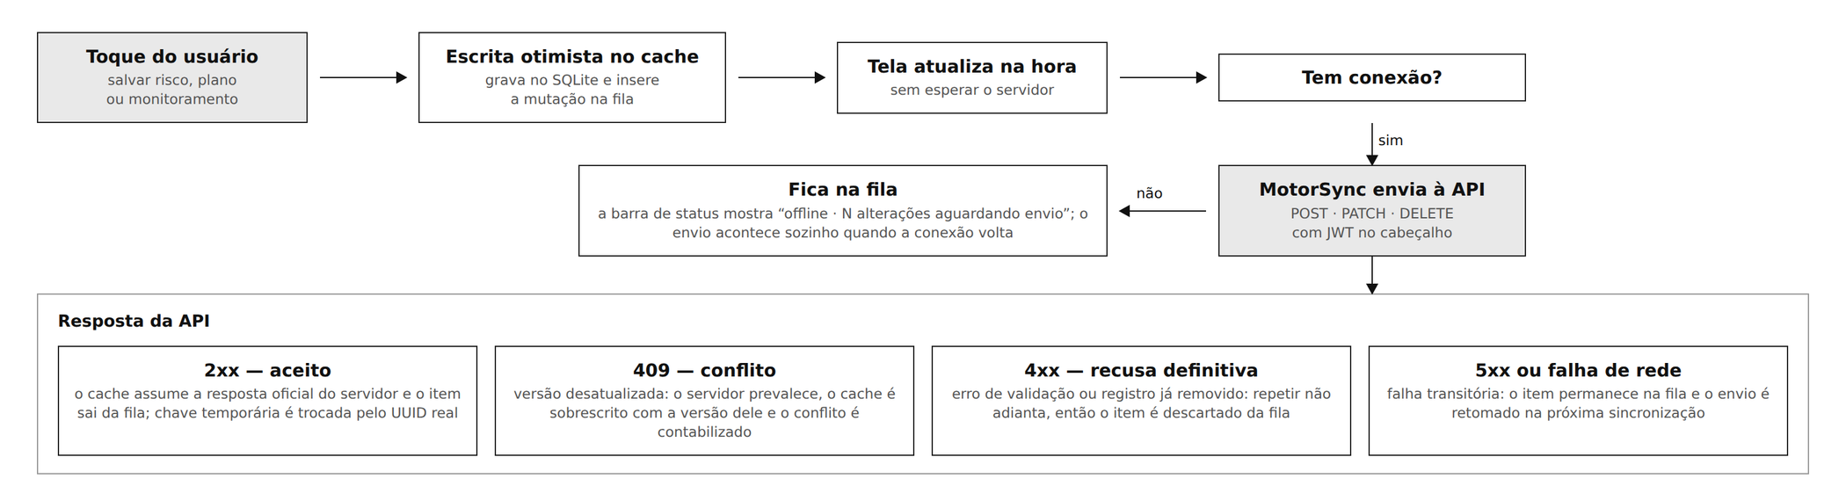
8 MODO OFFLINE
8.2 FLUXO DE ALTERAÇÃO E SINCRONIZAÇÃO
Figura 10 – Fluxo de uma alteração, do toque do usuário à sincronização
Fonte: Elaborado pelo autor (2026).
17

Slide 18
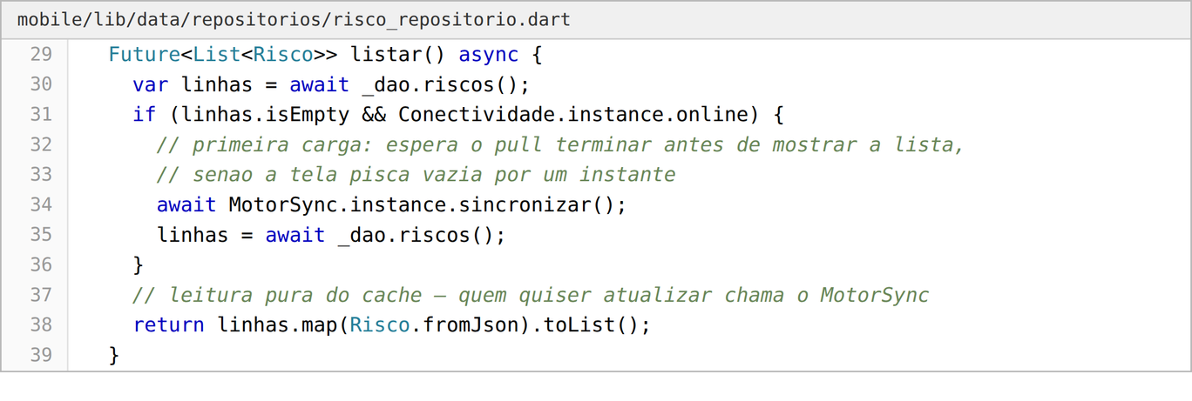
8 MODO OFFLINE
Figura 11 – Trecho de código: leitura a partir do cache local
8.3 LEITURA: CACHE E REDE
a) a lista, o detalhe e o painel são lidos do banco local, sempre;
b) na primeira carga com conexão, a sincronização é aguardada para a tela não aparecer vazia;
c) sem conexão, o conteúdo em cache é exibido normalmente;
d) a atualização é disparada ao abrir a tela, no puxar-para-atualizar e ao reconectar.
Fonte: Elaborado pelo autor (2026).
18

Slide 19
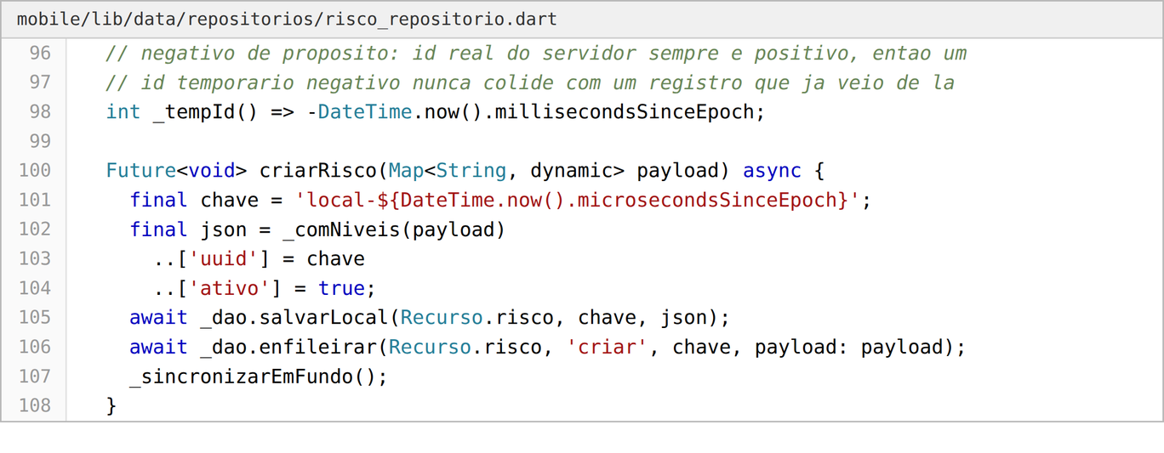
8 MODO OFFLINE
Figura 12 – Trecho de código: escrita otimista e fila
8.4 ESCRITA OTIMISTA
a) a alteração é gravada no cache e enfileirada antes de qualquer envio;
b) a tela mostra o novo estado de imediato, mesmo sem rede;
c) registros criados sem conexão recebem chave temporária, trocada pelo identificador real depois do envio;
d) o identificador temporário é negativo, o que impede colisão com os do servidor.
Fonte: Elaborado pelo autor (2026).
19

Slide 20
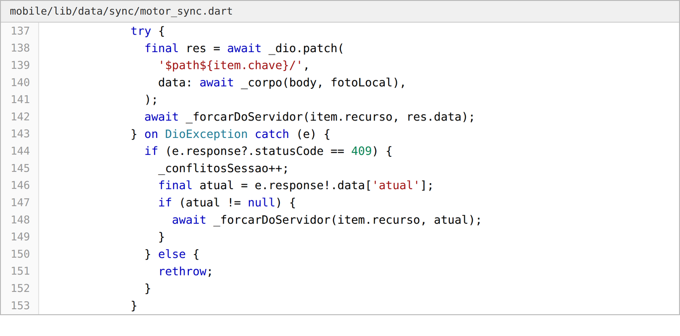
8 MODO OFFLINE
Figura 13 – Trecho de código: resolução de conflito na sincronização
8.5 CONFLITO E REENVIO
a) o envio percorre a fila na ordem em que as alterações foram feitas;
b) a resposta 409 indica versão desatualizada: o servidor prevalece e o cache é sobrescrito com a versão dele;
c) a recusa definitiva (4xx) descarta o item, porque repetir não mudaria o resultado;
d) falha de rede ou 5xx mantém o item na fila para a tentativa seguinte.
Fonte: Elaborado pelo autor (2026).
20

Slide 21
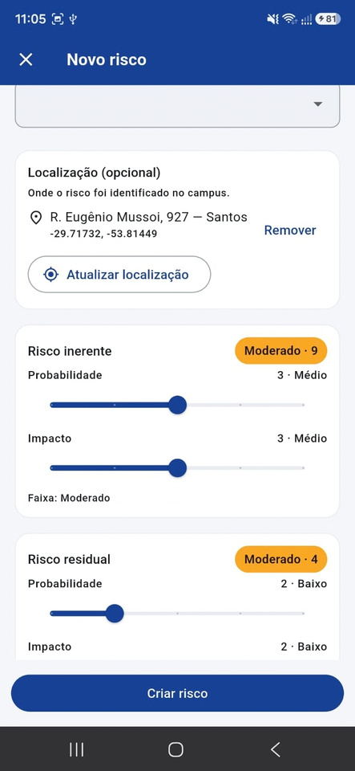
9 RECURSO NATIVO — GPS
9.1 PERMISSÃO E DADOS REGISTRADOS
Figura 5 – Localização via GPS
Ao selecionar “Usar localização atual”, o aplicativo aciona o GPS do aparelho, solicita a permissão de localização e resolve o endereço aproximado por meio do geocodificador nativo do sistema operacional, sem uso de chave de API externa. O risco passa a registrar coordenadas e um atalho que abre o aplicativo de mapas do sistema.
a) A captura é opcional e não impede o cadastro do risco
b) As coordenadas e o endereço seguem o mesmo fluxo de sincronização offline dos demais campos
Fonte: Elaborado pelo autor (2026).
21

Slide 22
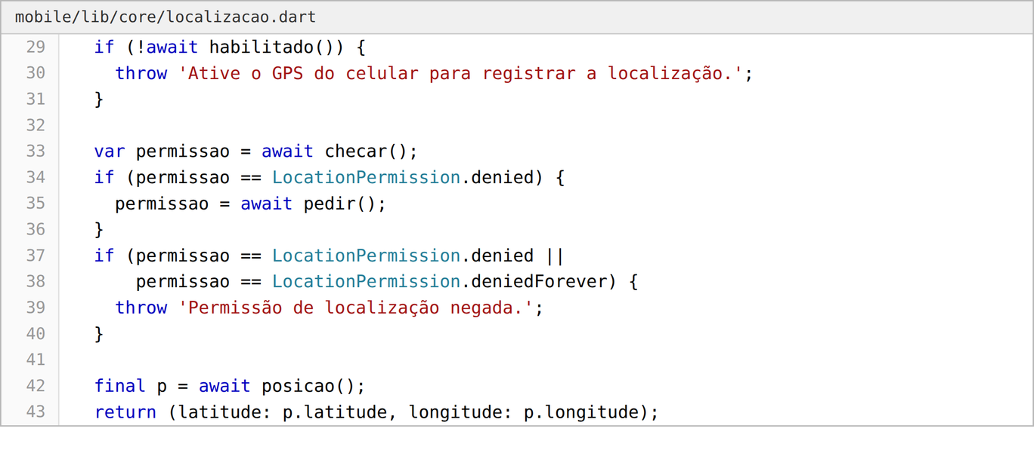
9 RECURSO NATIVO — GPS
Figura 14 – Trecho de código: captura da localização com permissão
9.2 CAPTURA DA LOCALIZAÇÃO
a) confere se o serviço de localização do aparelho está ligado;
b) solicita a permissão em tempo de execução, apenas no momento do uso;
c) trata a permissão negada e a negada permanentemente com mensagem própria;
d) lê a posição com alta precisão e resolve o endereço pelo geocodificador nativo, sem chave de API externa.
Fonte: Elaborado pelo autor (2026).
22

Slide 23
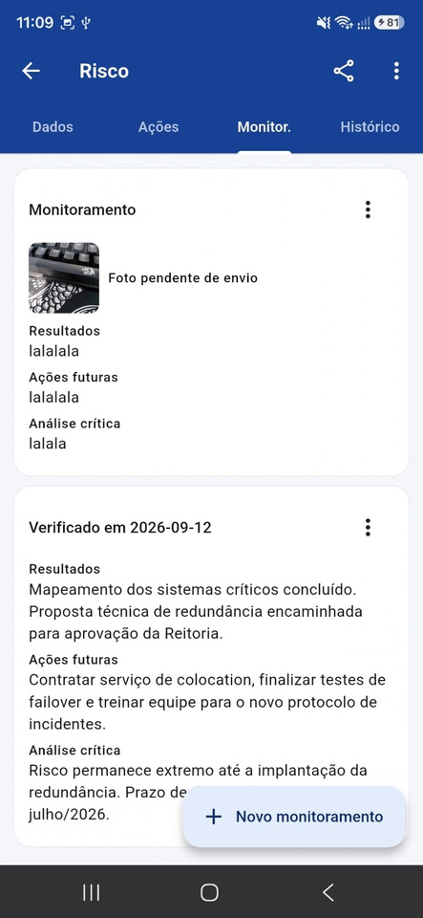
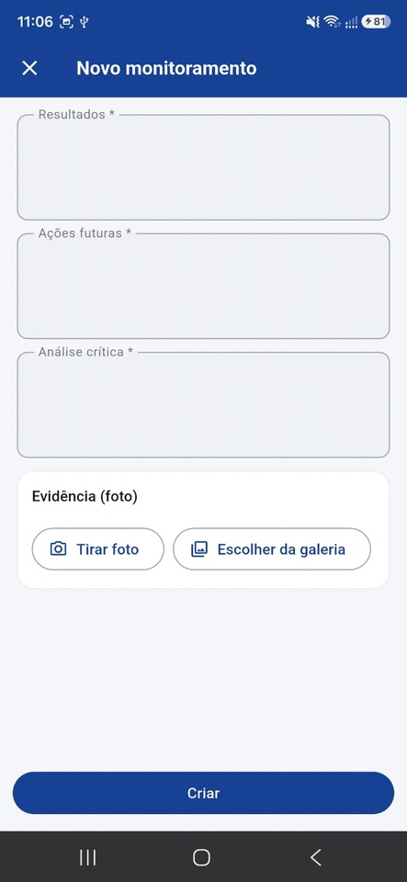
10 RECURSO NATIVO — CÂMERA
10.1 FOTO DE EVIDÊNCIA
Figura 6 – Captura de foto de evidência
No momento da verificação, o gestor registra a situação real do local. A imagem pode vir da câmera, tirada na hora, ou da galeria do aparelho, quando a foto já havia sido feita durante a inspeção. O arquivo é enviado por multipart/form-data a um repositório de objetos compatível com S3 (MinIO).
a) a foto é opcional, no máximo uma por monitoramento;
b) funciona sem conexão: o arquivo fica no aparelho e sobe junto com o monitoramento quando a rede volta;
c) a imagem é reduzida no próprio aparelho antes do envio.
Fonte: Elaborado pelo autor (2026).
23

Slide 24
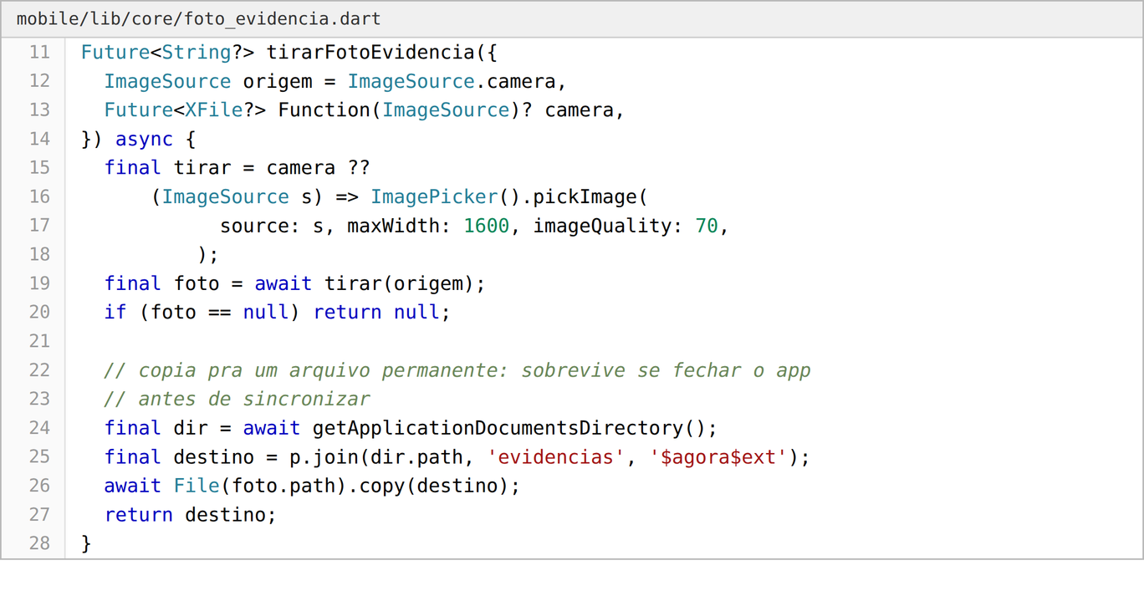
10 RECURSO NATIVO — CÂMERA
Figura 15 – Trecho de código: captura da foto de evidência
10.2 CAPTURA E ENVIO DA FOTO
a) a origem da imagem é escolhida pelo usuário: câmera ou galeria;
b) a foto é reduzida no próprio aparelho antes do envio;
c) o arquivo é copiado para o diretório do aplicativo e sobrevive ao fechamento antes da sincronização;
d) o envio ocorre por multipart/form-data junto com o monitoramento.
Fonte: Elaborado pelo autor (2026).
24

Slide 25
11 SEGURANÇA
11.1 PERFIS E SESSÃO
Quadro 2 – Perfis de acesso e permissões
Papel | Permissões
admin | Acesso irrestrito: cadastro de gestores, gestão de unidades, estrutura do PDI, registros inativos
gestor_adm | Tudo o que o gestor faz, além de gerenciar os membros das equipes das próprias unidades
gestor | CRUD de riscos apenas nas unidades às quais está vinculado; leitura ampla
Fonte: Elaborado pelo autor (2026).
a) Sessão: token guardado de forma segura no dispositivo (Keystore do Android)
b) Sem token: requisição recusada (401); autenticado sem o papel exigido (403)
c) Recuperação de senha: código de 6 dígitos, válido por 1 minuto, de uso único
d) Sem oráculo: código errado, expirado ou já usado retornam a mesma mensagem genérica
25

Slide 26
12 QUALIDADE
12.1 TESTES AUTOMATIZADOS
Quadro 3 – Testes automatizados do aplicativo por área
214 testes no backend (pytest, 87% de cobertura de linha) e 82 testes no aplicativo mobile (flutter test), cobrindo a matriz de autorização, invariantes de domínio, casos de borda, regressão dos problemas de sincronização já corrigidos, captura de GPS e envio de foto por multipart.
Área | Testes
Domínio do risco e cálculo de níveis | 12
Mensagens de erro da API | 8
Cache e fila de sincronização (SQLite) | 7
Motor de sincronização e conflito | 8
Papéis e permissão por setor | 4
GPS e geocodificação reversa | 4
Painel e analítica offline | 6
Paginação e exportação | 4
Telas e componentes compartilhados | 29
Total | 82
Fonte: Elaborado pelo autor (2026).
26

Slide 27
12 QUALIDADE
12.2 CRITÉRIOS DE AVALIAÇÃO
a) Motivação clara de mobile: operação em campo, no local em que o risco é identificado, sem depender de um computador;
b) Armazenamento offline: cache local em SQLite, com fila de sincronização e resolução de conflito;
c) Envio a servidor web: API REST em Django, com envio e reconciliação automáticos;
d) Autenticação com API REST: JWT emitido pelo backend, associado ao SIAPE do usuário e guardado no Keystore;
e) Recursos nativos do aparelho: GPS com geocodificação reversa e câmera — dois recursos, não apenas um;
f) Qualidade verificável: 296 testes automatizados no total, sendo 82 no aplicativo.
27

Slide 28
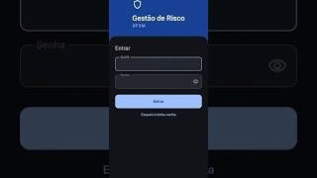
13 DEMONSTRAÇÃO
Roteiro da demonstração, com a massa de dados criada pelo seed do backend:
Figura 7 – Captura do vídeo demonstrativo
a) autenticar com SIAPE e senha e receber o token;
b) cadastrar um risco e capturar a localização por GPS;
c) registrar um monitoramento com foto de evidência;
d) ativar o modo avião e seguir consultando pelo cache;
e) alterar um risco sem conexão e ver a pendência na barra de status;
f) restabelecer a conexão e acompanhar a sincronização automática;
g) exportar a lista filtrada em Excel ou PDF e compartilhar.
Fonte: Elaborado pelo autor (2026).
28

Slide 29
14 CONSIDERAÇÕES FINAIS
O aplicativo leva a gestão de risco para o campo reaproveitando a API do sistema web, sem duplicar regra de negócio, opera sem conexão com sincronização confiável e emprega dois recursos nativos do aparelho — GPS e câmera — aplicados onde fazem sentido no domínio do problema, e não como itens isolados de um requisito.
Sistema web original:
https://github.com/matheuskotayko/gestao-riscos-ufsm
Aplicativo mobile:
https://github.com/matheuskotayko/gestao-riscos-mobile
O que pode ser implementado futuramente
Registro institucional:
https://portal.ufsm.br/projetos/publico/projetos/view.html?idProjeto=429407
a) Notificações push para prazos de plano de ação
b) Sincronização em segundo plano, sem depender do aplicativo aberto
c) Mapa de calor dos riscos georreferenciados no campus
29

Slide 30
REFERÊNCIAS
ASSOCIAÇÃO BRASILEIRA DE NORMAS TÉCNICAS. ABNT NBR ISO 31000: gestão de riscos — diretrizes. Rio de Janeiro: ABNT, 2018.
CHEN, P. P. The entity-relationship model: toward a unified view of data. ACM Transactions on Database Systems, New York, v. 1, n. 1, p. 9-36, mar. 1976.
GOOGLE. Offline-first support. Flutter documentation. [S. l.], 2026a. Disponível em: https://docs.flutter.dev/app-architecture/design-patterns/offline-first. Acesso em: 21 set. 2026.
GOOGLE. Request location permissions. Android Developers. [S. l.], 2026b. Disponível em: https://developer.android.com/develop/sensors-and-location/location/permissions. Acesso em: 21 set. 2026.
UNIVERSIDADE FEDERAL DE SANTA MARIA. Plano de Desenvolvimento Institucional 2016-2026. Santa Maria: UFSM, 2016. Disponível em: https://www.ufsm.br/pdi. Acesso em: 21 set. 2026.
30

